Slide 1
Шалимов Антон Александрович,
г. Озерск, Челябинская область
8-904-305-91-10
https://vk.com/id64828789
РЕСУРСНЫЙ
ЦЕНТР
ДДОБРОВОЛЬЧЕСТВА
ВОЛОНТЁРЫ ТВОРЧЕСТВА
ОЗЁРСК
#БЕЗГРАНИЧКОЕ_ИСКУССТВО_ДУШИ

Slide 2



ПРЕДПОСЫЛКИ К СОЗДАНИЮ
Март
2019
Создание общественного движения «Волонтеры культуры»
2019
Август
2018
Включение движения в национальную программу «Культура»
Заместитель Руководителя Администрации президента РФ С.В. Кириенко поддержал создание общественного движение «Волонтеры культуры»

Slide 3
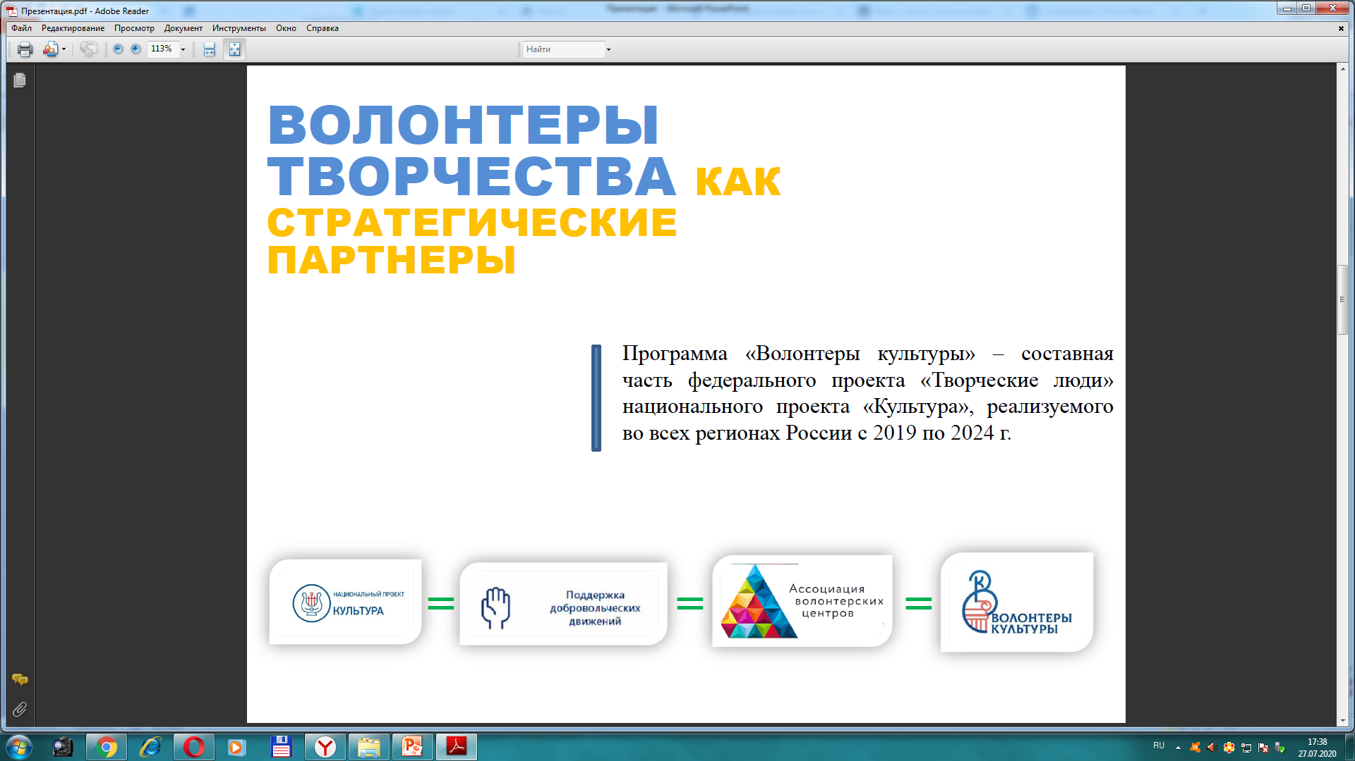

Slide 4
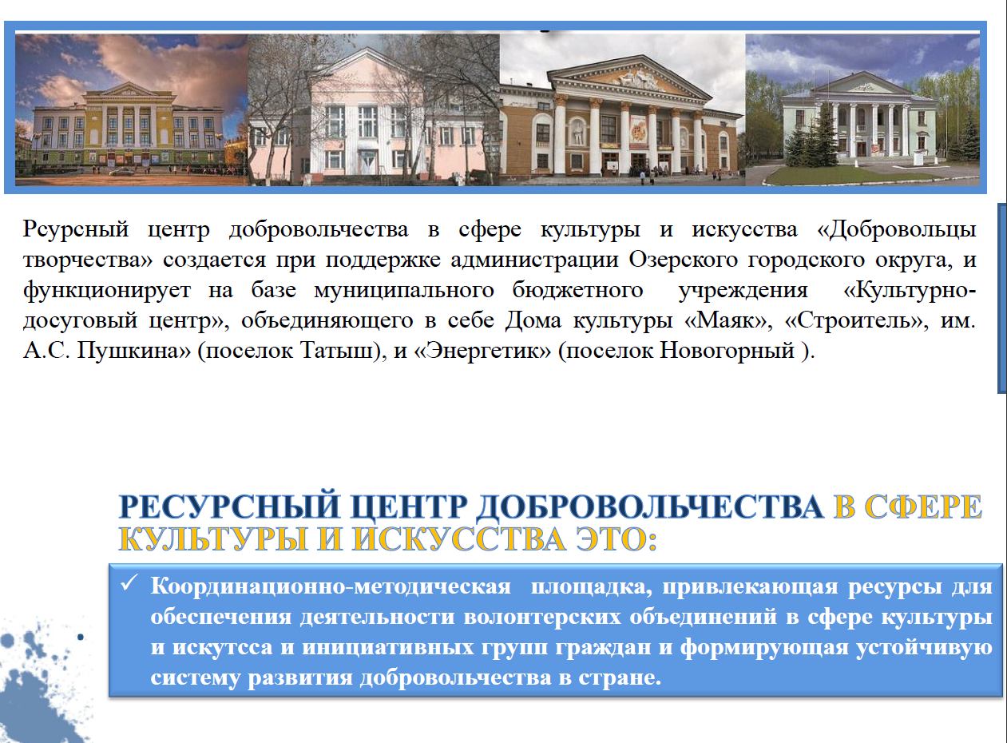

Slide 5
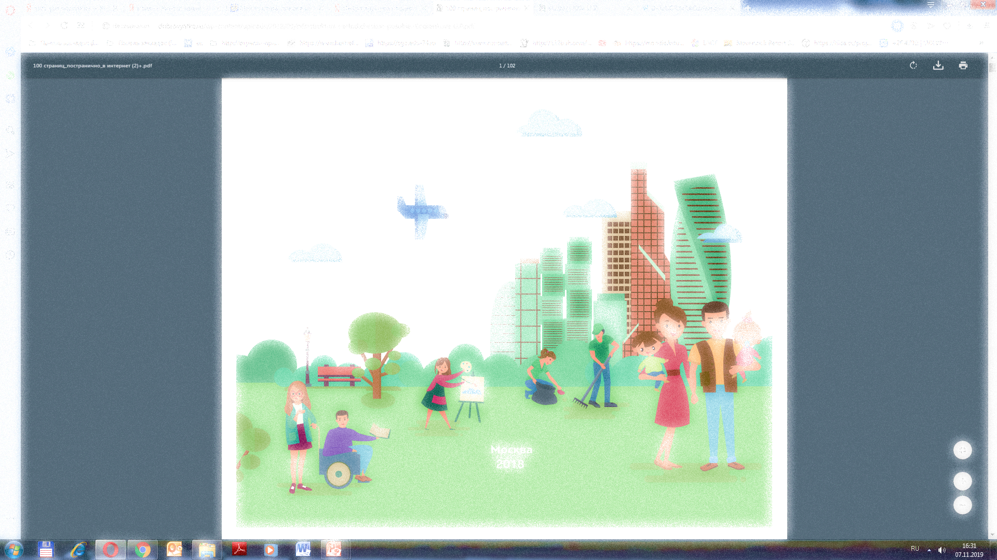
ЦЕЛЬ И ЗАДАЧИ
Цель:
Вовлечение в добровольчество молодежи в возрасте от 18 до 35 лет, людей старшего поколение и людей с инвалидностью общим числом не менее 600 человек, через инфраструктурную поддержку добровольчеств, осуществляющих деятельность в сфере культуры и искусства на территории Озерского городского округа.
Задачи:
информирование, обучение и вовлечение действующих и потенциальных добровольцев
создание системы информационного медиа-пространства для освящения культурно-досуговых мероприятий
организация и проведение культурно-массовых мероприятий в сфере культуры

Slide 6

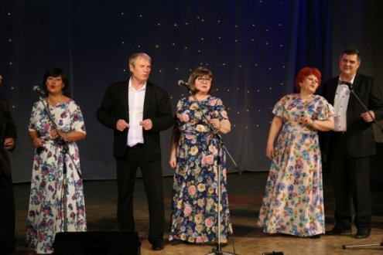
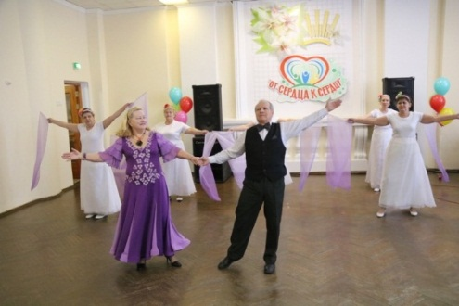
НАПРАВЛЕНИЯ РАБОТЫ И БЛАГОПОЛУЧАТЕЛИ
Организация работы мини-киностудии
Лектории по инклюзивному, культурному и медиа-волонтерства, предоставления квокинг-пространства
Медиа-центр
Школа волонтеров куотуры
Центр
инклюзии
Проведение городского фестиваля «Смотри на меня как на равного»
Центр серебряного волонтерства
Проект «Голос 60+», лекции для старшего поколения от «серебряных» волонтеров

Slide 7
ВЗАИМОДЕЙСТВИЕ
ОРГАНЫ ГОС.
ЕСУРСТНОГО ЦЕНТРА
Министерство культуры РФ
Министерство культуры
Челябинской области
Управление культуры администрации Озерского городского округа
Служба по делам молодежи администрации Озерского городского округа
РЦД
«Добровольцы творчества»
Органы государственной власти и МСУ
Коммерческие организации
Общество
СМИ
СО НКО, осуществляющие деятельность в сфере культуры и искусства
Добровольческие (волонтерские ) организации/ объединения, осуществляющие деятельность в сфере культуры и искусства
Общественные палаты всех уровней
Интеграция добровольческого движения в сфере культуры и искусства осуществляется при координационной и организационной поддержке ресурсного центра. Для создания эффективной системы поддержки необходимо формирование организационного ядра – совокупности (пула) организаций‑партнеров.

Slide 8
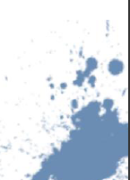
РЕЗУЛЬТАТИВНОСТЬ
Количественные показатели:
1. Проведено не менее 5 мероприятий, направленных на добровольчество (волонтерство) в сфере культуры;
2. Не менее 600 граждан, будут вовлечены в добровольческую деятельность в том числе:
- количество добровольцев от 14 до 35 лет - не менее 100 человек;
- количество добровольцев от 35 до 60 лет - не менее 200 человек;
- количество добровольцев от 60 лет и старше - не менее 300 человек.
3 Не менее 600 граждан, будут вовлечены в культурную деятельность, из них:
- людей с ограниченными возможностями здоровья - не менее 60 человек:
- молодежи от 14 до 35 лет - не менее 100 человек;
- людей среднего возраста - не менее 180 человек;
- людей старшего поколения- не менее 250 человек.
Качественные показатели:
- готовность волонтеров (добровольцев) к оказанию волонтерской помощи в организации культурных мероприятий;
- формирование и развитие навыков работы с пенсионерами и людьми с ОВЗ;
- формирование и развитие навыков информационного освещения культурных мероприятий;
- повышение степени удовлетворенности населения качеством предоставляемых услуг в сфере культуры и искусства.

Slide 9


